Slide 1


SECRETARÍA PRIVADA
DE LA PRESIDENCIA

Slide 2



PRINCIPALES FUNCIONES
          De conformidad con las normas que regulan su funcionamiento, las principales funciones de la Secretaría Privada de la Presidencia son:
          Atender los asuntos de carácter privado del Presidente de la República
          Llevar el registro y control de las audiencias e invitaciones del Presidente de la República
          Atender el despacho en asuntos que se dirijan al Presidente de la República
          Apoyar la gestión o trámite de los asuntos que se sometan a su consideración, orientándolos conforme a su naturaleza hacia los distintos despachos ministeriales, o en su caso, a las dependencias del Estado a que corresponden estos asuntos.
          Brindar atención a los planteamientos que se les presentan en forma individual.
          Atender los asuntos y relaciones políticas que le encomiende el Presidente de la República

Slide 3
PRINCIPAL OBJETIVO
  Para el cumplimiento de sus funciones y satisfacer las necesidades de la población, la Secretaría Privada de la Presidencia debe cumplir con los siguientes objetivos:
          El objetivo principal de la Secretaría Privada de la Presidencia, es servir de enlace en los asuntos que se dirijan al Presidente de la República de Guatemala, orientándolos conforme a su naturaleza, hacia distintas dependencias del Estado, cuya competencia les permite conocer los mismos.

Slide 4
RESULTADOS DE LA EJECUIÓN

Slide 5
CIFRAS GENERALES DEL PRESUPUESTO AL PRIMER CUATRIMESTRE 2023
  Presupuesto vigente total:
  Presupuesto ejecutado (utilizado):
  Saldo:
  Q. 17,500,000.00
  Q. 4,515,863.32
  Q. 12,984,136.68

Slide 6
CIFRAS GENERALES DEL PRESUPUESTO AL PRIMER CUATRIMESTRE 2023
  Porcentaje de ejecución:
  25.80%

Slide 7
¿EN QUÉ UTILIZA EL DINERO LA SECRETARÍA PRIVADA DE LA PRESIDENCIA?
Los fondos se utilizan en la adquisición de diferentes bienes o servicios y en transferencias que son necesarias para cumplir con las finalidades de la institución.
Para mostrar de forma ordenada a la población en qué se utiliza los fondos, el gasto del sector público se muestra por grupos de gasto.
El gasto se divide
en 6 grupos

Slide 8
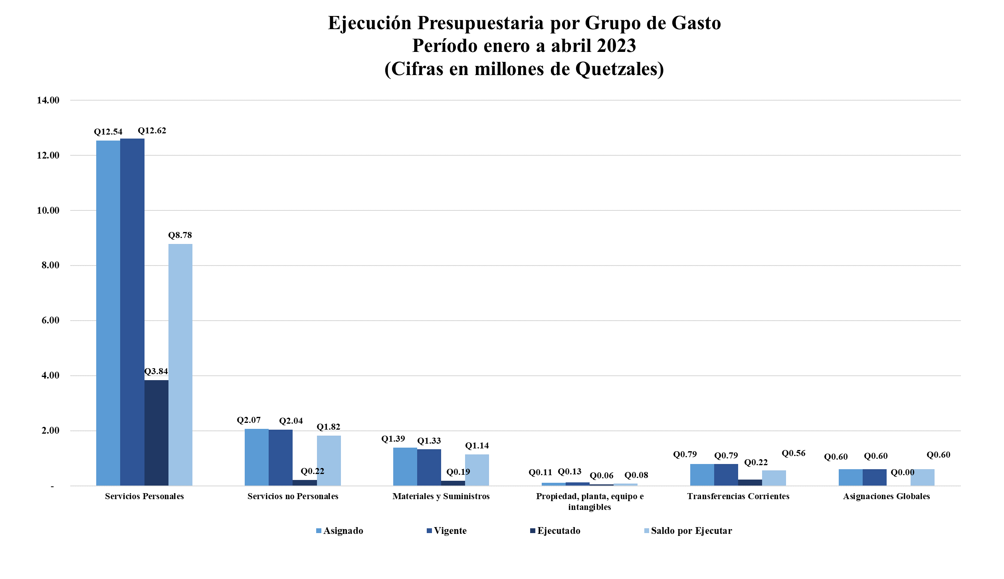
EJECUCIÓN PRESUPUESTARIA POR GRUPO DE GASTO AL PRIMER CUATRIMESTRE 2023

Slide 9

¿CUÁL ES LA IMPORTANCIA DEL PAGO DE SERVIDORES PÚBLICOS?
Los fondos utilizados en el pago de servidores públicos (grupo 0), aunque se clasifica como un gasto de funcionamiento, en realidad, constituye el medio para prestar servicios a la población beneficiaria, y con ello, satisfacer las necesidades sociales; a través de la contratación de Servicios Técnicos y Profesionales, y personal administrativo que brinda los servicios de atención a la población.

Slide 10
PAGO DE SALARIOS A SERVIDORES PÚBLICOS
Presupuesto vigente total para el pago de servidores públicos
  Q. 12,617,100.00
Presupuesto utilizado al primer cuatrimestre 2023 para el pago de servidores públicos
  Q. 3,836,896.01
Saldo para el pago de servidores públicos
  Q. 8,780,203.99
Este rubro constituye el 72.1% del total del presupuesto de “la institución”

Slide 11

¿EN QUÉ INVIERTE LA SECRETARÍA PRIVADA DE LA PRESIDENCIA?
La Secretaría Privada de la Presidencia invierte en la adquisición de equipo, licencias y programas para computadoras, entre otros, que sirven para prestar servicios a la población.
Asimismo, invierte en mejoras y reparaciones de los equipos propiedad de la Institución.
La inversión se divide principalmente en adquisición de equipo.

Slide 12
¿MONTO UTILIZADO DE INVERSIÓN A LA FECHA?
Presupuesto vigente total para la inversión
  Q. 131,900.00
Presupuesto utilizado al primer cuatrimestre 2023 para la inversión
  Q. 55,383.00
Saldo para la inversión
  Q. 76,517.00
Este rubro constituye el 0.8% del total del presupuesto de la Secretaría Privada de la Presidencia.

Slide 13

¿QUÉ FINALIDADES ATIENDE “LA INSTITUCIÓN”?
Los recursos públicos se utilizan con fines específicos para el cumplimiento de los objetivos sociales y económicos del Estado que impactan directamente en la población.
Cada entidad atiende y prioriza las finalidades que le corresponden de conformidad con la ley. En el caso de la Secretaría Privada de la Presidencia, destina su presupuesto a los Servicios Públicos Generales.
La principal finalidad que se atiende es Servicios Públicos con un 25.80% del presupuesto total de la Secretaría Privada de la Presidencia .

Slide 14
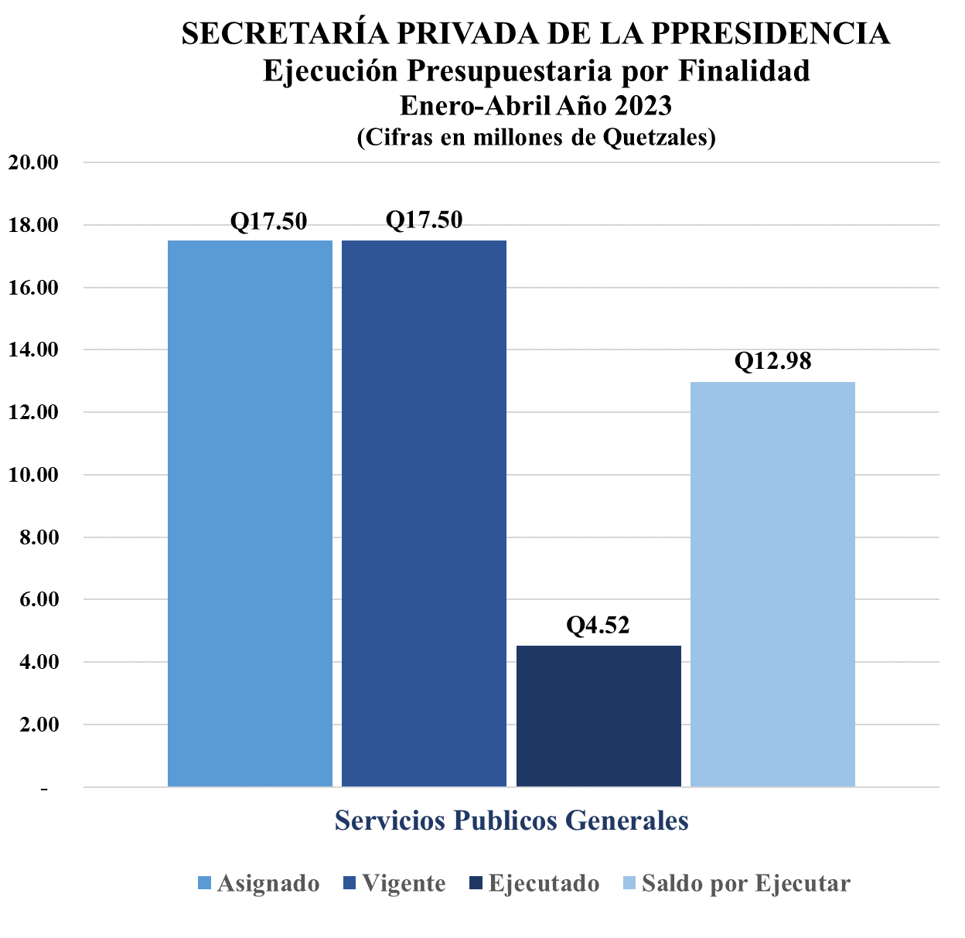
EJECUCIÓN PRESUPUESTARIA POR FINALIDAD AL PRIMER CUATRIMESTRE 2023

Slide 15
AVANCES Y RESULTADOS

Slide 16
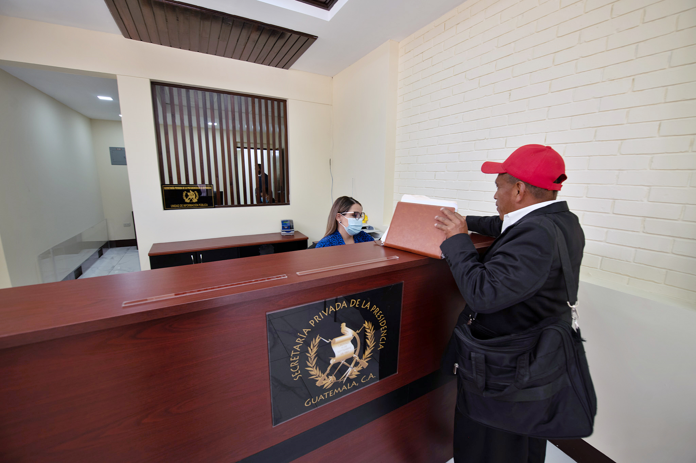
PRINCIPALES AVANCES Y RESULTADOS
876 solicitudes atendidas y direccionadas a donde corresponda.

Slide 17
LOGROS INSTITUCIONALES

Slide 18
CONSOLIDADO DE LOGROS INSTITUCIONALES
Logros institucionales
1. Implementación del pago con Tarjeta de Compras Institucional -TCI- y la creación del Manual de Normas y Procedimientos.
2. Elaboración y publicación del Informe Anual de Control Interno 2022, que incluye la Matriz de evaluación de Riegos, Mapa de Riesgos, Plan de Trabajo de evaluación de Riesgos, Matriz de continuidad de Evaluación de riesgos.
3. Implementación de la simplificación del trámite administrativo de recepción de correspondencia.
4. Se emitió el Reglamento de Personal de la Secretaría Privada de la Presidencia.
5. Seguimiento a las prioridades presidenciales según la Política General de Gobierno PGG 2020-2024

Slide 19
4
TENDENCIAS

Slide 20

¿QUÉ TENDENCIA MUESTRA EL USO DE LOS
RECURSOS PÚBLICOS?
La Secretaría Privada de la Presidencia, es una institución que tiene como función principal ser el órgano administrativo de apoyo al Presidente de la República en los asuntos que se sometan a su consideración, orientándolos conforme su naturaleza hacia donde corresponda, por lo tanto es una entidad que tiene como producto, el servicio al Presidente de la República, en tal sentido el gasto se orienta principalmente al pago del grupo de gasto 0 “Servicios Personales”, que integra al personal de apoyo administrativo y personal encargado de dar seguimiento a las prioridades presidenciales, así también a los demás grupos de gasto de funcionamiento que coadyuvan a la ejecución de actividades.
Es importante resaltar que la Institución no realiza proyectos de inversión, y los gastos que se reflejan en la tipología de inversión, obedecen al equipamiento institucional, el cual es necesario para que el personal realice sus funciones.

Slide 21

¿QUÉ RESULTADOS SE OBTUVIERON EN EL MARCO DE LA PGG?
Se contribuyó con el pilar 4, Estado Transparente, Responsable y Efectivo.
La Política General de Gobierno (PGG) es el plan de acción del Gobierno de Guatemala, en donde se plasman los objetivos estratégicos y los lineamientos de las políticas públicas.
“La Secretaría Privada de la Presidencia, durante el cuatrimestre reportado colaboró con el cumplimiento de la PGG por medio del pilar 4, Estado Transparente, Responsable y Efectivo”.

Slide 22

¿QUÉ MEDIDAS DE TRANSPARENCIA SE HAN APLICADO?
Para garantizar el uso adecuado del dinero público y el avance en el cumplimiento de los objetivos de Estado, “Secretaria Privada de la Presidencia” ha adoptado como medidas de transparencia:
Elaboración de Informes de Rendición de Cuentas cuatrimestral, presentados a la Comisión Presidencial Contra la Corrupción.
Informes mensuales y cuatrimestrales de la ejecución de metas físicas y financieras, presentadas a la Dirección Técnica del Presupuesto; Secretaría General de Planificación y Programación -SEGEPLAN-; Congreso de la República y a la Contraloría General de Cuentas.
Fortalecimiento de la página de Información Pública, a través de los requerimientos y directrices que dicta la Procuraduría de Derechos Humanos.
Cumplimiento a la Política Nacional de Datos Abiertos 2018-2022, en la entrega permanente, actualizada, accesible y comprensible de información pública relevante a la ciudadanía y al público en general.
Control interno, basado en riesgos.
Se tiene previsto aplicar nuevas medidas de transparencia como la aplicación del Código de Ética, y el Sistema Nacional de Control Interno Gubernamental –SINACIG-.

Slide 23

¿QUÉ DESAFÍOS INSTITUCIONALES SE ESPERAN DURANTE 2023?
Los principales desafíos de “la institución” son:
Digitalización al 100% de los planteamientos presentados al Señor Presidente de la República y del Despacho Superior de la Secretaria Privada de la Presidencia de la República.
Verificación del cumplimiento de las Prioridades Presidenciales.
Seguimiento oportuno al cumplimiento de programas sociales y proyectos de inversión.
Seguimiento al avance de la ejecución presupuestaria y calidad de gasto público.
Uso y manejo de la tarjeta de compras institucional -TCI-, en virtud que esta secretaria, participa en el plan piloto de ejecución, bajo esta modalidad de pago.
Las acciones a seguir son:
Fortalecimiento Institucional.
Transparencia y rendición de cuentas.

Slide 24
SECRETARÍA PRIVADA
DE LA PRESIDENCIA

